Slide 1
ARTIP
Awareness Raising and Training for the Istanbul Protocol
Concenciación y Entrenamiento
para el Protocolo de Estambul
(CEPE)
Notes:
1
1

Slide 2
Apoyo a la financiación
Este proyecto fue financiado con el apoyo de la Comisión Europea. La presente comunicación refleja sólo las opiniones del autor. Por ello la Comisión no se responsabiliza del uso que se pueda hacer de las informaciones aquí contenidas.
Notes:
2
2

Slide 3
Derechos de autor
Este trabajo está autorizado bajo la licencia:
Creative Commons Attribution-NonCommercial-NoDerivs 3.0 Unported License.
Para detalles veáse: http://creativecommons.org
Notes:
3
3

Slide 4
Introducción
el PE y su historia -
resumen

Slide 5
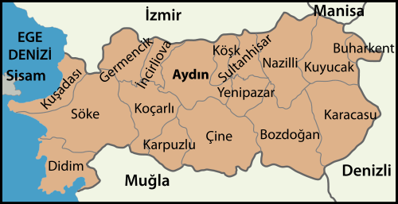
A. Historia del PE
El caso de Baki Erdoğan
Detención de Erdoğan el 10 de agosto de 1993;
10 días más tarde cayó en coma y luego murió.
Causa oficial de su muerte:
edema pulmonar por huelga de hambre.
Durante la preparación del cadáver para el funeral,
parientes descubrieron rastros de abuso físico,
que documentaron fotográficamente.
Districts of Aydin by The Emirr

Slide 6
A. Historia del PE
El caso de Baki Erdoğan
El reporte médico alternativo de la Asociación Médica de Izmir declara que la muerte se debe a un fallo respiratorio agudo causado por múltiples traumas:
principalmente descargas eléctricas y ahorcamiento.
Punto de referencia para la investigación:
Protocolo de Minnesota.
➔ Proceso legal: los acusados fueron declarados culpables
de homicidio negligente
y fueron condenados a cinco años y medio de prisión.

Slide 7
Turkish
Human
A. Historia del PE
Organización Médicos para los Derechos Humanos
1996 Simposio
La Medicina y los Derechos Humanos:
decisión de crear el PE
Fundación de los Derechos Humanos de Turquía
Asociación Médica de Turquía

Slide 8
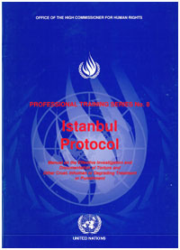
A. Historia del PE
Agosto 1999:
El PE llega a tener
más de 75 expertos
que representan
40 organizaciones
en 15 países.
Marzo 2001:
Se publica el PE como
parte de las Series de
Capacitación Profesional
de la ONU
Dic. 2000:
Adopción del PE por la Asamblea General de la ONU y el Alto Comisionado para los Derechos Humanos

Slide 9
B. ¿Para qué documentar torturas?
Detrás de la creación del PE está la decisión firme de llevar a los perpetradores ante la Corte y luchar así contra la impunidad.
Su aplicación parece ser lo más importante en países donde siguen existiendo sistemáticamente o de vez en cuando torturas.
Por lo tanto puede ser que a primera vista no sea obvio, por qué debería hacerse el esfuerzo de efectuar rigurosamente documentaciones en países europeos, donde presuntamente no hay tortura.
➔ Reflexione Ud. mismo y encuentre razones, por las cuales una documentación sobre tortura también es sensata y útil en Europa.

Slide 10
B. ¿Para qué documentar torturas?
1. Para proteger a personas traumatizadas contra su devolución a sus países de origen, donde serán perseguidas.
2. Para que el sufrimiento de las víctimas sea reconocido.
3. Para indicar claramente las violaciones de los derechos humanos en los países de origen de las víctimas.
4. Para dar a las víctimas los medios necesarios para poder perseguir a los perpetradores en las cortes nacionales de sus patrias respectivas.

Slide 11
B. ¿Para qué documentar torturas?
5. La documentación permite posiblemente perseguir a perpetradores en cortes internacionales o cortes de países terceros.
6. Para ampliar los conocimientos sobre tortura y otras formas de maltrato.
7. Es mucho más fácil en países seguros e ingeniosos.
8. Para indicar que tortura y maltrato todavía pueden existir en los dichos países “civilizados”.

